Slide 1
AVC 충북 라이트 불량

Slide 2
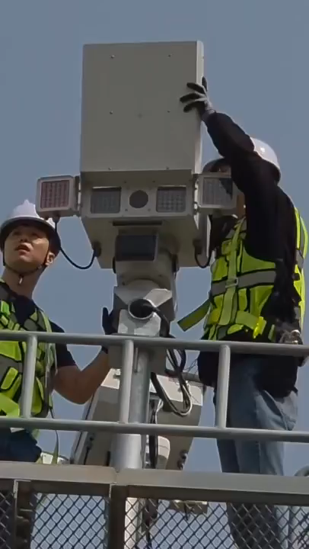
오른편 불량 초기 상황
- 테스트 버튼에 날개 동작하지 않음
동영상

Slide 3
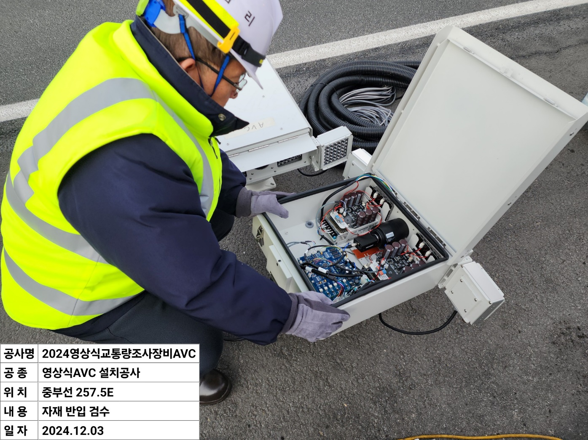
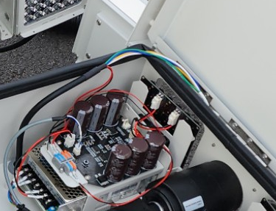
설치 시 사진

Slide 4
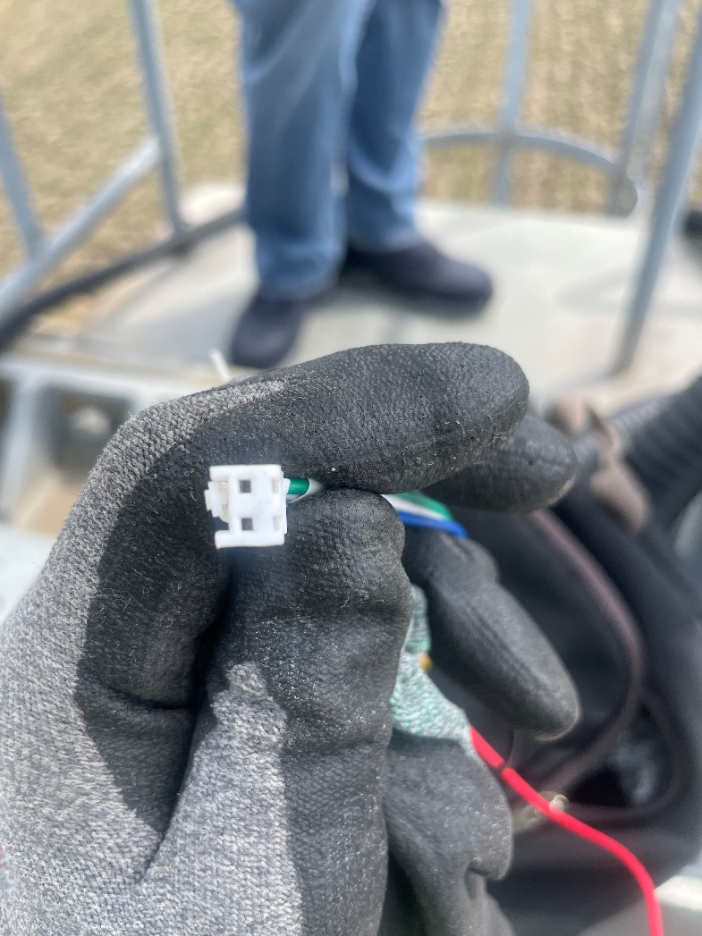
상황, 결론 그리고 처리
연결 되어 있지 않음
하우징 덮개 경첩 쪽에서 찝힘
커넥터 고장
교체 진행함

Slide 5
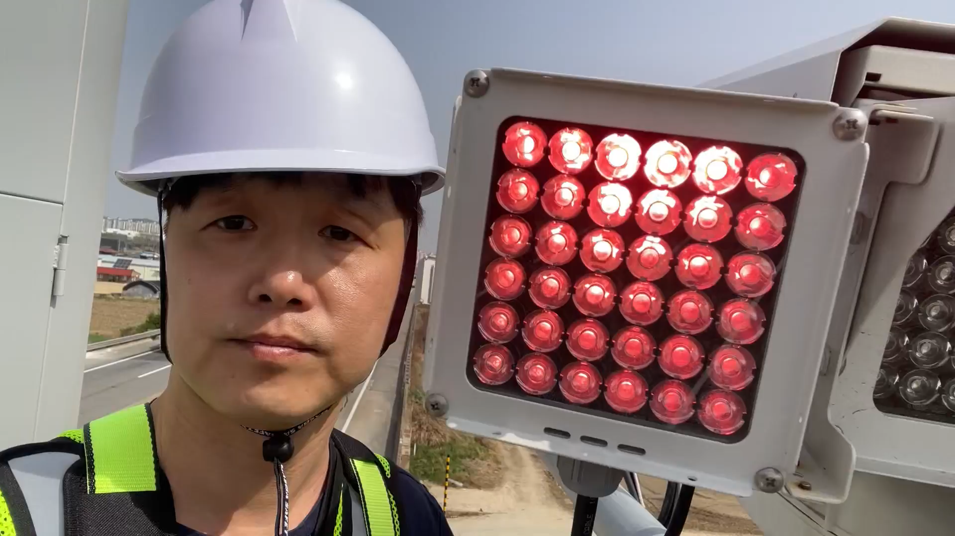
왼편 불량 초기 상황
동영상
계속 On 되어있는 상태
정상 동작에서도 깜빡임, 켜져 있지는 않음

Slide 6
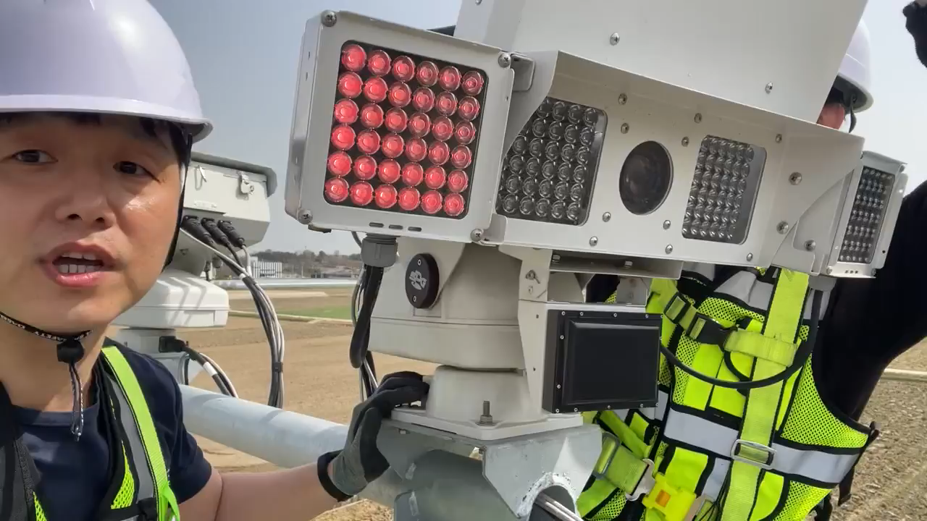
라이트 보드 테스트 버튼 실행
동영상
테스트 버튼 동작에 날개 LED도 같이 더 밝은 빛을 방출함
콘트롤 로직은 살아있다는 의미

Slide 7
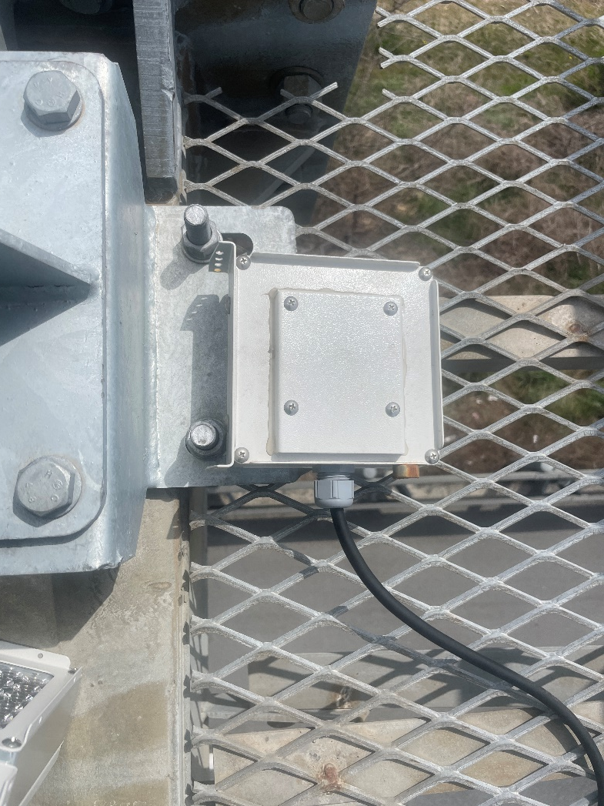
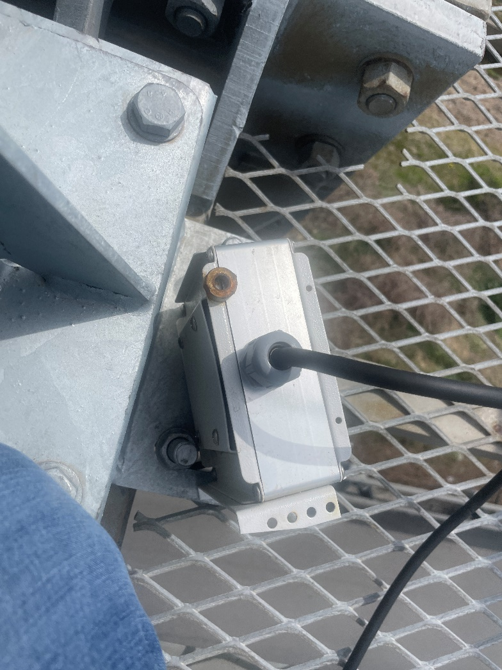
불량 왼편 날개 분리 및 교체
현장 안정화를 위해 우선 날개와 컨트롤 보드 교체
날개 구조물 상태
  작업자의 공구 자석이 붙어 있었음
  젖은 흔적 없음
  봉인 잘 되어있음

Slide 8
유진 LED와 통화 후 알아내 정보
한쪽만 계속 켜져 있는 불량 발생 원인 예상
  컨트롤 보드에 FET가 고장이 나서 도통이 되었을 수 있음
    고장 예상 컨트롤 보드 분리 후 테스트 에서 정상 동작함
    컨트롤 보드 고장 아님
  컨트롤 보드에서 LED 패널로 제어 방법은 “-”단자 쪽만 하고 있음, 다른 말로 “+”는 연결 상태 임. 다른 경로로 “-” 가 연결 되었을 수 있다는 것을 의미함
    현장에서는 테스트 되지 않아 우선 본사로 철수
    본사 테스트는 다음 페이지 참고

Slide 9
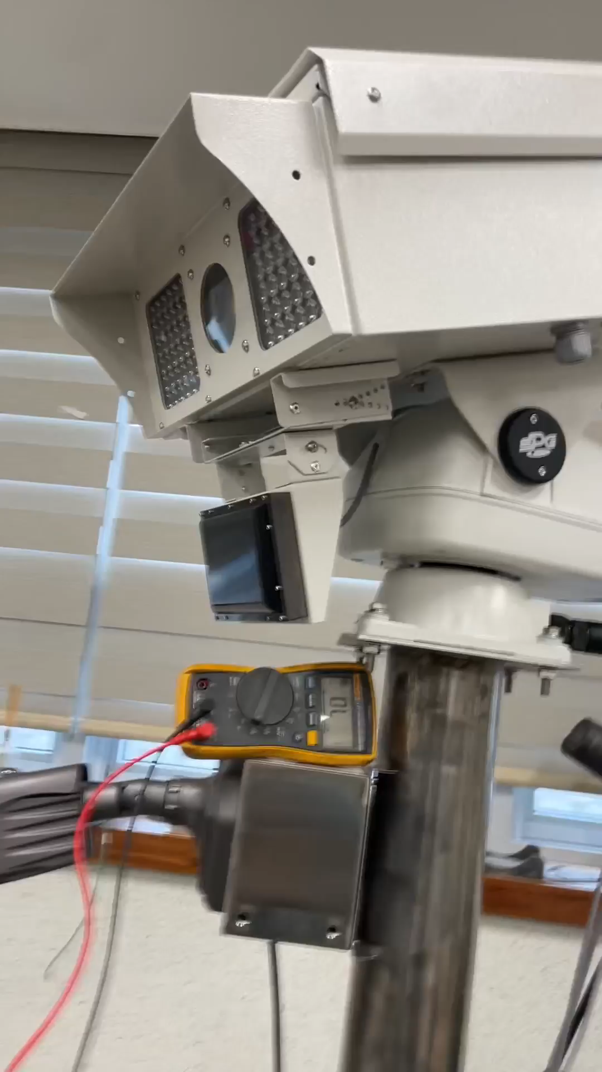
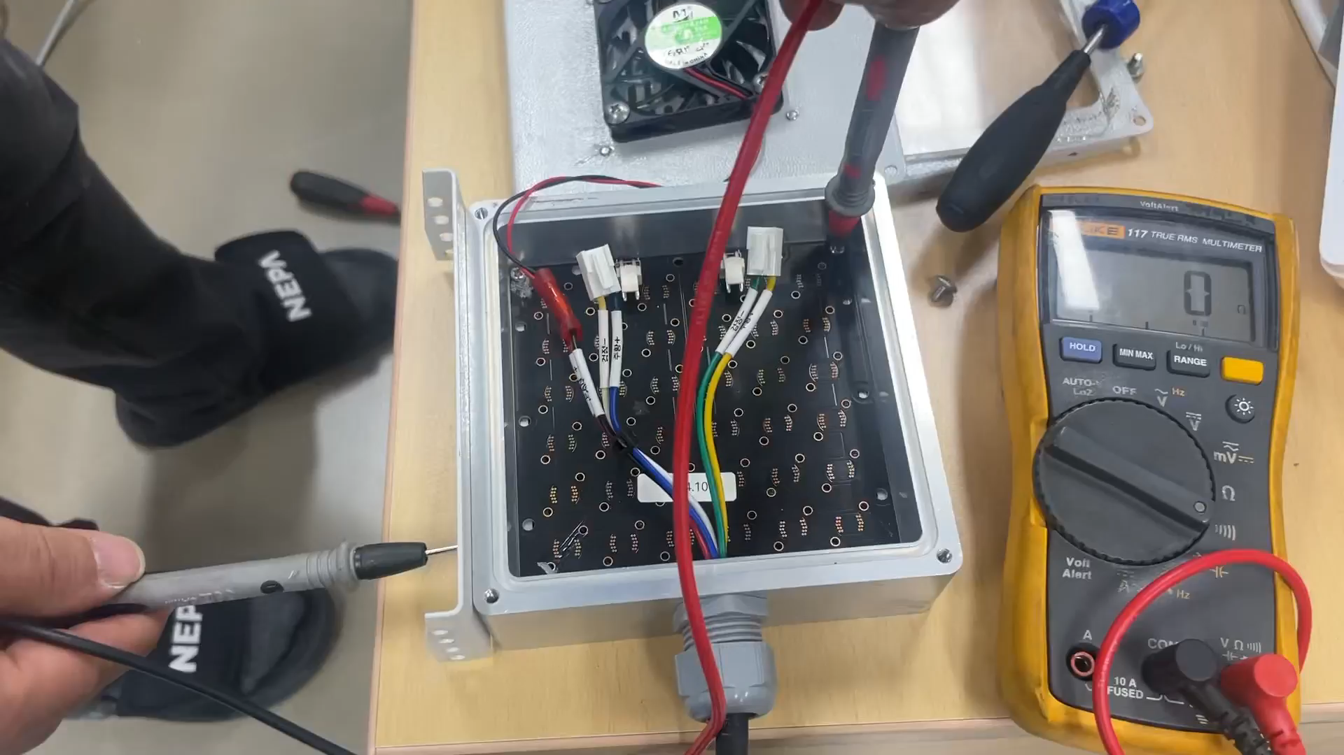
고려점 1
동영상
케이스 접지
  2개의 동영상을 참고 하면 날개에서부터 케이스로 이어지는 접지 경로를 예상 할 수 있음
동영상

Slide 10
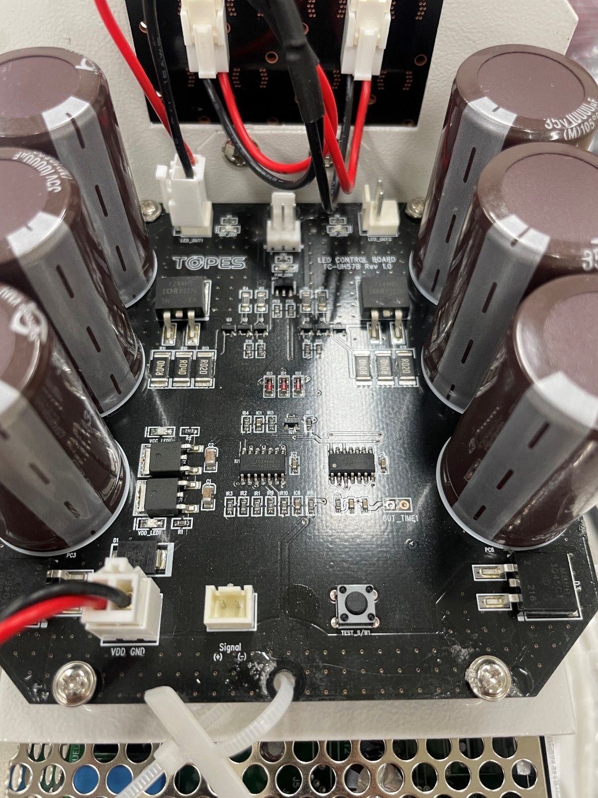
고려점 2
컨트롤 보드에는 2개의 LED 패널 컨넥터가 있음
각각은 FET와 확인용 LED가 연결 되어있음
확인용 LED는 LED패널로 전력이 인가 될 때 같이 켜짐
  실제적으로 LED 패널이 발광을 할 수 없을 정도의 약간의 전력이라도 인가되면 켜짐
커넥터
확인용
LED
FET

Slide 11
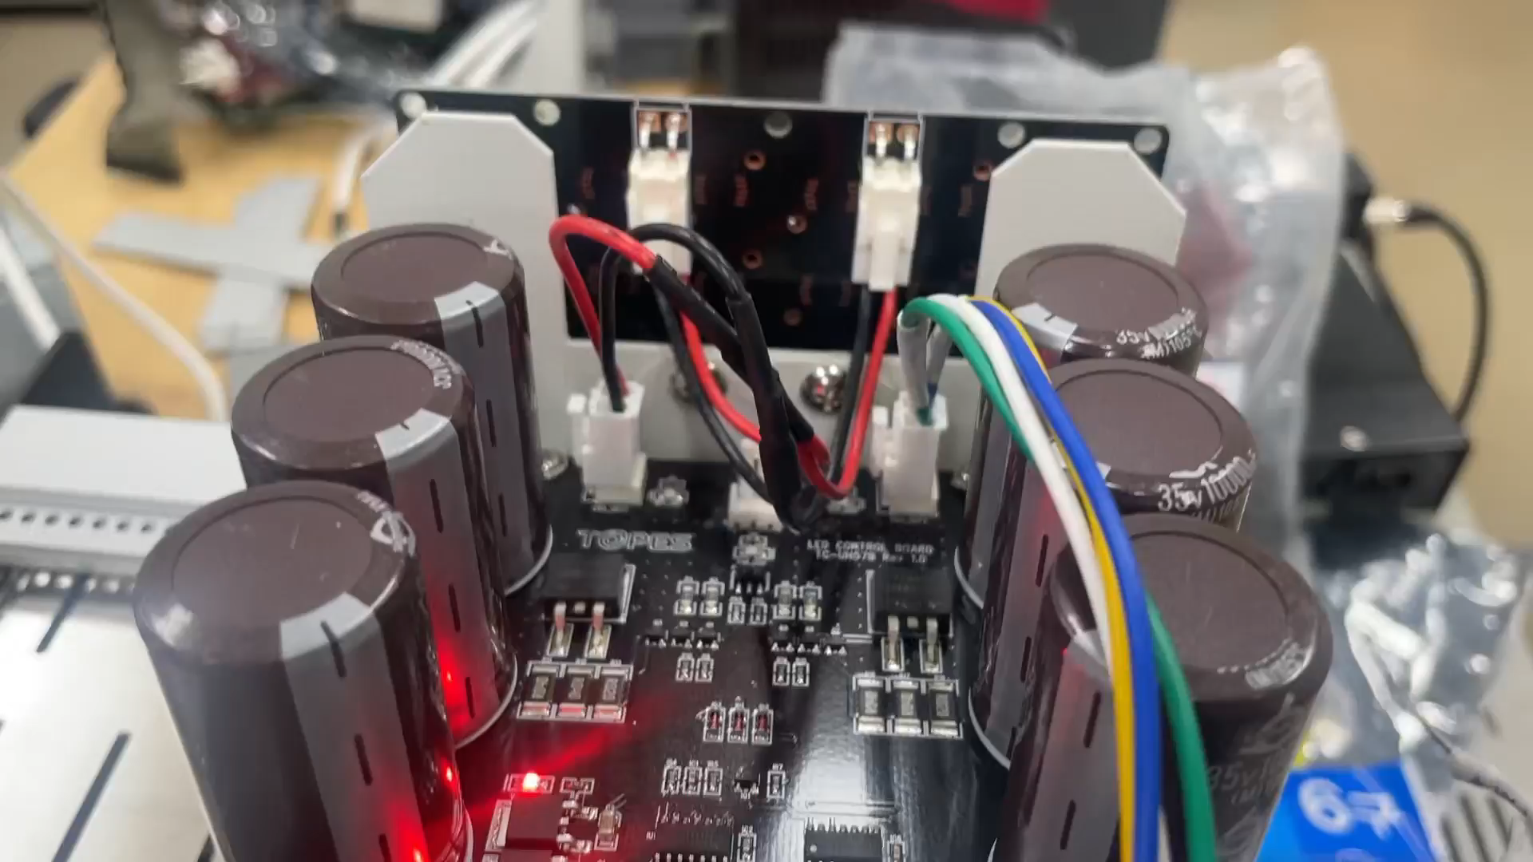
테스트
동영상
SMPS “-” 단자에서 날개 케이스의 볼트에 선을 연결하면 컨트롤 보드의 확인용 LED가 켜지는 것을 볼 수 있음
날개 구조물 내무 LED 패널의 “-” 가 외부로 연결되어 있음을 의미

Slide 12
특이 사항 및 자체 결론
이전 페이지 실험 진행 전까지 날개 구조물 열어 보지 않음
이전 페이지에서 진행한 실험 후 날개 구조물의 침수 등을 확인하기 위해 열었다 다시 닫은 후 같은 실험 진행 시 같은 결과 나오지 않음
AVC 특성 상 장시간 LED를 계속적으로 동작 하기 위해 통풍이 되는 구조와 팬을 같이 날개 구조물 안에 넣었는데 이것이 먼지의 침투의 원인이 되고 “-” 단자의 연결 통로가 생긴 것으로 예상됨

Slide 13
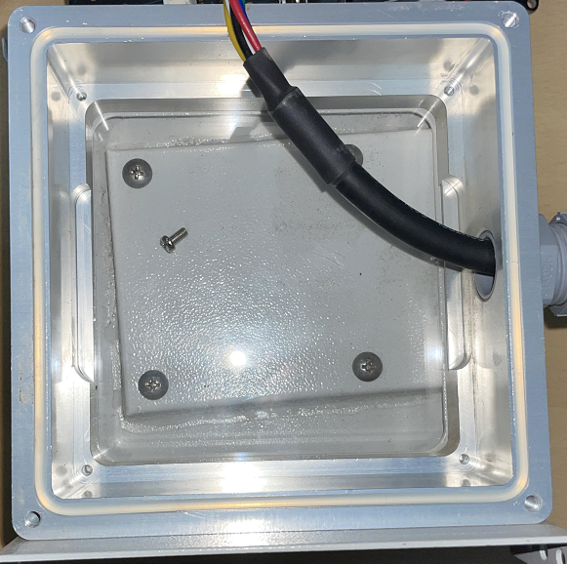
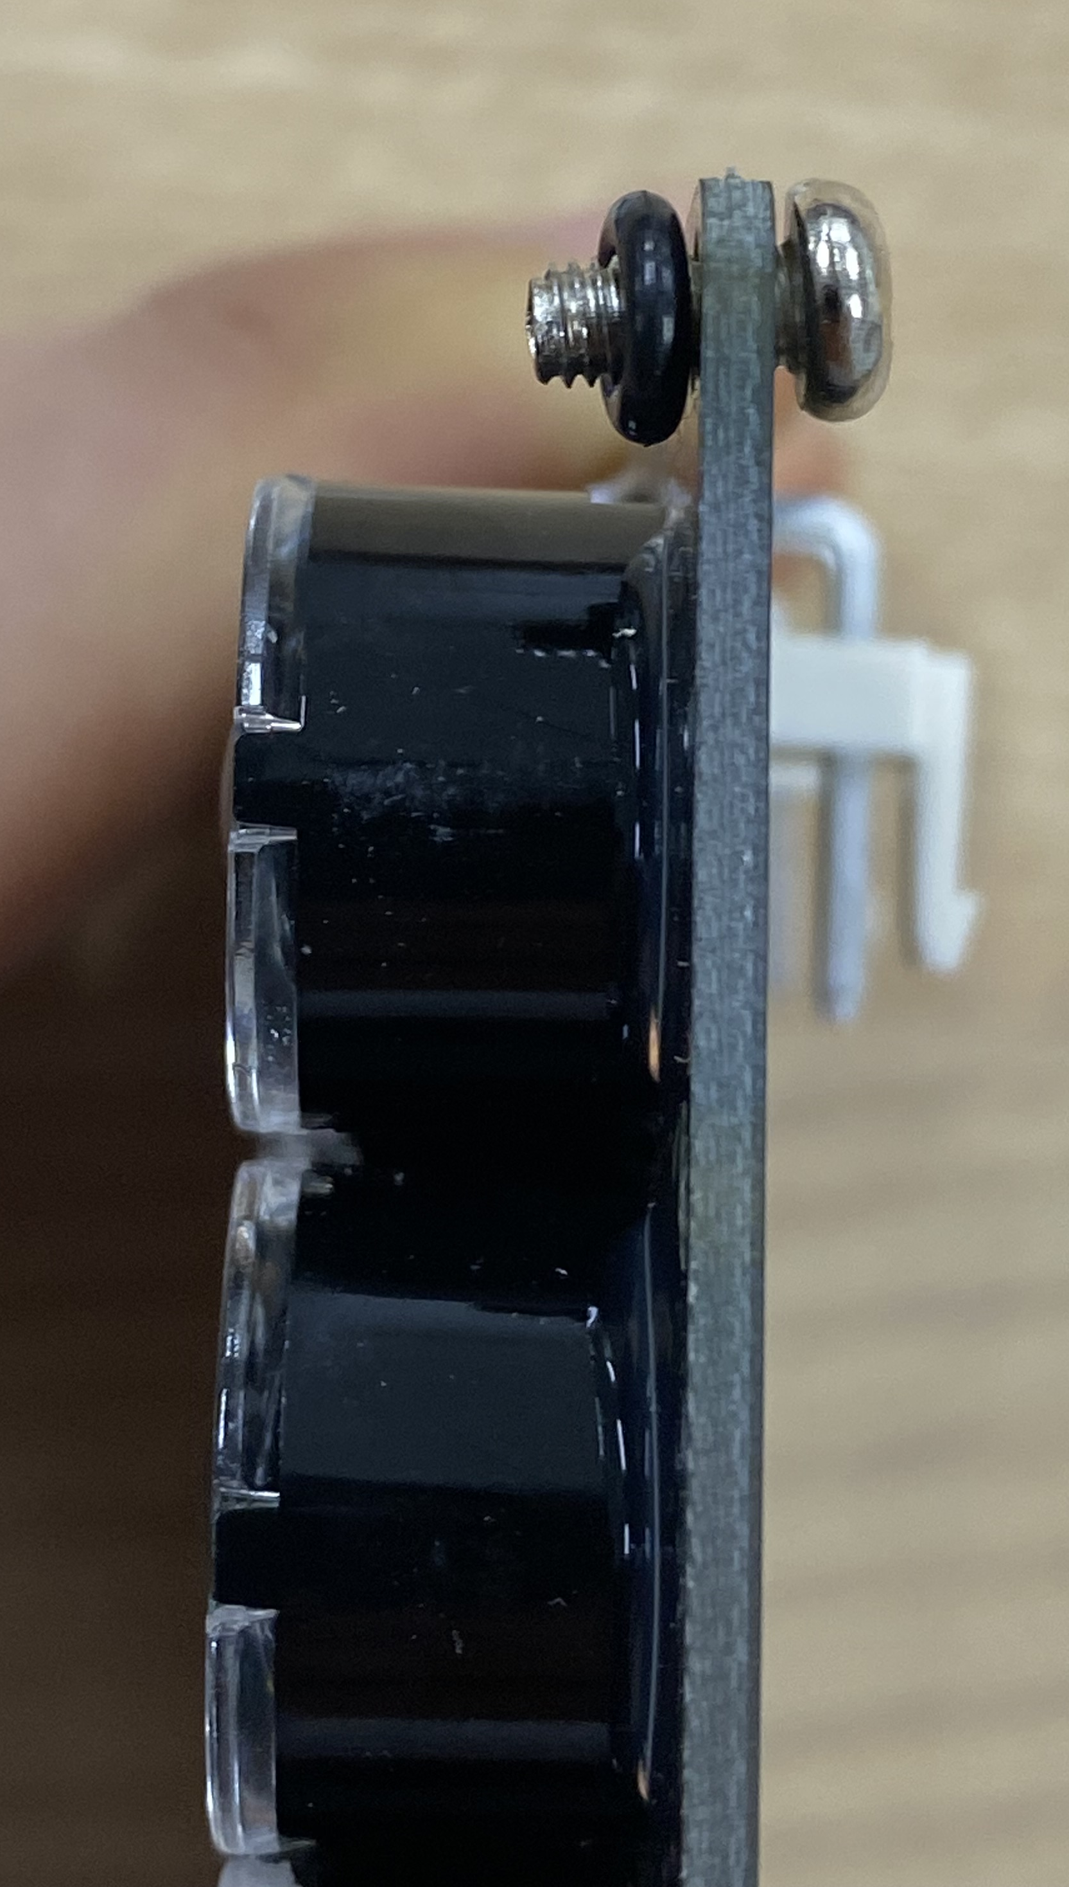
해결책
차후 생산 되는 날개 케이스의 LED 패널과의 접점의 최소화
  이미 상부와 하부에 있는 공간을 전체적으로 확대(왼편 위 사진에서 빨간 표시 부분)
볼트 연결 시 케이스와 접점 제거
  고무링 사용 (왼편 아래 사진)

